Slide 1
현대글로비스 중고차매매사이트
화면 설계서 (메인)
V0.5
문서명 | 현대글로비스 중고차매매사이트 UI화면 설계서 (메인)
작성일자 | 2019.08.13
작성자 | 리젠컴퍼니
승인자

Slide 2
이력관리
버전 | 날짜 | 설명 | 작성자
0.1 | 2019-07-25 | 메인 시안용 레이아웃 최초작성 | 리젠컴퍼니 이현진/유진아
0.2 | 2019-08-05 | 해상도 분기 구간정의, 공통영역 정의 회원가입 프로세스, 가입정보 정의, 로그인 화면 작성 | 리젠컴퍼니 이현진/유진아
0.3 | 2019-08-08 | 메인 A안 삭제, B안/C안 수정보완, 내용 추가 | 리젠컴퍼니 이현진/유진아
0.4 | 2019-08-09 | IA 업데이트 및 GNB 반영 | 리젠컴퍼니 이현진/유진아
0.5 | 2019-08-13 | 회원유형과 가입정보 수급 및 적용 (유입경로, 관심차종, 비밀번호 찾기 문제, 닉네임 삭제 등) 회원가입 약관 동의 전체보기 노출, 필수항목만 동의 추가 딜러 회원가입 페이지 내 딜러회원/상사회원 구분 추가 딜러 회원가입 완료 페이지 추가 회원가입 완료 후 자동 로그인 처리 | 리젠컴퍼니 이현진/유진아

Slide 3
0.0
메뉴 구조도
(Information Architecture)

Slide 4


메뉴구조도 (IA)
PC
본 문서의 화면설계 범위
Main
로그인
회원가입
내차사기
내차팔기
시세조회
홈서비스
오토옥션
프라이싱 시스템
마이페이지
매매가이드
이벤트
고객센터
기획/특가전
방문평가 판매
* 딜러회원만 접근가능
개인용
구매가이드
진행중 이벤트
공지사항
낙찰차량전용몰
셀프등록 판매
내차사기조회
내차팔기조회
결제관리
금융 서비스
포인트관리
회원정보관리
판매가이드
포인트제휴몰
1:1 상담
프리미엄몰
무평가 판매
이용권 안내
FAQ
스마트매칭
관심차량 비교
딜러용
회사소개
차량등록
판매챠랑관리
광고효과분석
결제관리
회원정보관리
시세제공
매입가 계산
오토옥션 마이페이지
제휴문의
개인정보처리방침
이용/환불약관
온라인이용약관
개인정보이용내역
영상정보처리방침
Mobile
TBD
※ 메뉴구조도는 화면의 프로세스는 포함되지 않으며, 주요 Hierarchy를 구조화 한 것임. 해당 메뉴구조도를 통해 전체 본 수를 파악할 수 없음.

Slide 5
해상도 분기 구간
Window
가로 1024px ~ max
가로 481px~1023px
가로 480px이하
PC (또는 일부 Tablet) (가로)
Tablet(세로)
Mobile
PC와 모바일 2가지 사이트 제작(반응형X)
태블릿 해상도는 PC 화면으로 제공함

Slide 6
공통 영역
Browser
www.example.com
GNB
GNB
콘텐츠
콘텐츠
퀵
메뉴
FOOTER
FOOTER
PC (또는 일부 Tablet) (가로)
Mobile

Slide 7
메인/서브 영역
Browser
Browser
www.example.com
www.example.com
GNB
GNB
콘텐츠
퀵
메뉴
콘텐츠
퀵
메뉴
TBD
FOOTER
FOOTER
메인 구성
서브 구성

Slide 8
0.1
메인 화면
B-2안

Slide 9



메인 화면
메인 화면
리젠컴퍼니
해당 사이트 접속시 첫 화면
2019.08.08
4
Note
상단 GNB, 영상 KEY비주얼, 검색
Description
1 | BG 영상 구동. 반복재생 처리
2 | 클릭 > Input가능하며, 레이어로 인기검색어,연관검색어 제공
3 | 클릭 > 내차사기 메인으로 페이지이동
4 | 햄버거 메뉴 클릭시 전체 GNB 모든 메뉴 레이어로 출력
5 | 따라다니는 퀵메뉴 TOP 클릭>페이지 가장 상단으로 이동
내차사기
내차팔기
시세조회
홈서비스
오토옥션
1
2
3
모델명 또는 제조사
차량모두보기
소중한 내 차, 믿고 사는 현대 오토벨
소중한 내 차, 믿고 맡기는 현대 오토벨
차를 살 때도, 팔 때도
현대자동차 그룹의 중고차 전문 브랜드는 다릅니다.
1
5
찜한 차량
관심차량비교
최근본차량
TOP

Slide 10


메인 화면
메인 화면
리젠컴퍼니
해당 사이트 접속시 첫 화면
2019.08.08
Note
서비스 소개는 카드형식의 레이아웃으로 하고, 각 영역 마우스 오버시 비주얼이 움직이는 액션 적용 (목적: 강조효과, 생생함, 친절함, 친근함 등의 이미지 구축)
Description
1 | 각 해당 페이지로 이동
2 | 각 해당 페이지로 이동
3 | 각 해당 페이지로 이동
4 | 각 해당 페이지로 이동
5 | 각 해당 페이지로 이동
6 | 광고 배너 클릭시 아웃링크
1
내 차 살 때
허위 차량으로 헛걸음 하지 않도록!
헛걸음 보상 서비스
내 차 팔 때
부담스러운 대면과 복잡한 절차를
대신 해주는 다양한 판매 방법으로 편리하게!
찜한 차량
1
2
관심차량비교
헛걸음 보상 차량 보기
내차팔기 바로가기
최근본차량
TOP
스크롤
이것이 진짜 시세!
실제로 거래되었던 매매가격은 기본.
현대 오토벨만의 빅데이터로 확인하는 적정 시세
차량 매매 전 꼭 확인!
현대오토벨이 매매 전 놓치지 말아야 할
내용을 친절하게 알려드립니다.
쇼핑몰처럼 편리한 차량 배송!
우리집까지 배송해주는
편리하고 안전한 내차 구매
1
찜한 차량
시세조회
3
매매가이드
4
5
홈서비스
관심차량비교
최근본차량
6
6
TOP

Slide 11


메인 화면
메인 화면
리젠컴퍼니
해당 사이트 접속시 첫 화면
2019.08.08
공지
상품용차량의 수출업체 명의이전 의무사항 삭제 안내
회사소개 | 제휴문의 | 이용/환불약관 | 개인정보처리방침 | 영상정보처리방침
현대글로비스㈜ 서울특별시 강남구 테헤란로 301 사업자등록번호 : 106-81-97118
COPYRIGHT (C) HYUNDAI GLOVIS CO., LTD. ALL RIGHTS RESERVED.

Slide 12
메인 화면
메인 화면
리젠컴퍼니
해당 사이트 접속시 첫 화면
2019.08.08
1
X
Note
상단 우측 햄버거 메뉴 클릭시 화면
Description
1 | X 클릭시 레이어 사라짐
2 | 광고 배너
내차사기
내차팔기
시세조회
매매가이드
이벤트
프라이싱시스템
내차사기
기획/특가전
낙찰차량 전용몰
프리미엄몰
스마트매칭
관심차량비교
내차팔기
방문평가 판매
셀프등록 판매
무평가 판매
시세조회
홈서비스
오토옥션
매매가이드
이벤트
로그인
회원가입
고객센터
2
2
모델명 또는 제조사
차량모두보기
소중한 내 차, 믿고 사는 현대 오토벨
소중한 내 차, 믿고 맡기는 현대 오토벨
차를 살 때도, 팔 때도
현대자동차 그룹의 중고차 전문 브랜드는 다릅니다.
1
찜한 차량
관심차량비교
최근본차량
TOP

Slide 13

메인 화면
메인 화면
리젠컴퍼니
해당 사이트 접속시 첫 화면
2019.08.08
Note
검색 인풋 영역 클릭/입력시 레이어 화면
Description
1 | 인풋 영역 클릭 > 하단 레이어 노출 텍스트 인풋 할 때>인풋 내용에 따른 연관 검색어 실시간 제공 > 클릭 > 해당 검색 결과 페이지로 이동 텍스트 인풋 > 연관검색어 해당사항 없을 경우 > 해당 내용이 없습니다. 텍스트 출력
2 | 인기 검색은 검색어 DB 중 최근 1개월 내에 가장 많이 검색된 순 10개 제공
3 | 연관검색은 관련 차량/제조사의 검색 결과값이 많은 순으로 제공. 단, 검색 결과 값은 노출하지 않음
4 | X클릭시 레이어 사라짐
내차사기
내차팔기
시세조회
홈서비스
오토옥션
모델명 또는 제조사
차량모두보기
1
인기 검색
4
연관 검색
예: “K”입력시
자동연관검색 레이어로 노출
소중한 내 차, 믿고 사는 현대 오토벨
소중한 내 차, 믿고 맡기는 현대 오토벨
차를 살 때도, 팔 때도
현대자동차 그룹의 중고차 전문 브랜드는 다릅니다.
3
1
1. 그랜저 HG
2. LF 소나타
3. 올 뉴 카니발
4. 클리오
5. K3
6. K5
7. 펠리세이드
8. 투싼
9. 쉐보레
10. K9
찜한 차량
K7(09년~11년)
K5(10년~13년)
K5 하이브리드(11년~15년)
K9(12년~14년)
K3(12년~15년)
2
관심차량비교
최근본차량
TOP

Slide 14
0.1
메인 화면
C-2안

Slide 15
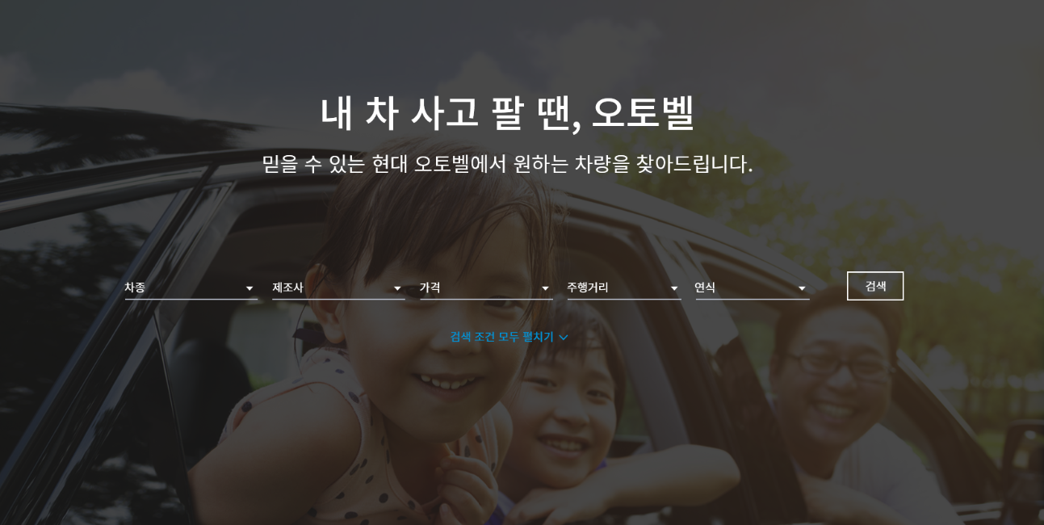
메인 화면
메인 화면
리젠컴퍼니
해당 사이트 접속시 첫 화면
2019.08.07
Note
Description
1 | 카테고리 전체 클릭 > 레이어로 전체 메뉴 제공
2 | 메인 LNB에 2뎁스 메뉴 노출. 마우스 오버 > 구분 표현(BG 등)과 함께 키비주얼 영역이 각 메뉴에 맞는 콘텐츠로 변경됨 클릭 > 각 메뉴 메인 페이지로 이동 메인 접속 > 디폴트화면은 내차사기 화면
2-1 | 키비주얼영역
3 | 텍스트 인풋 영역
4 | 검색버튼 클릭 > 인풋된 텍스트의 검색결과페이지로 이동
5 | 어드민에서 등록된 키워드를 해시태그형태로 노출 (광고, 이벤트 유입 유도 목적) 클릭 > 어드민에서 지정한 페이지로 이동
6 | 퀵메뉴
7 | 차량 매물 검색 필터 영역 차종/제조사/가격/주행거리/연식 필수 입력아님
8 | 검색버튼 클릭 > 필터 적용한 검색결과 페이지로 이동. 필터입력값 NONE일경우 > 내차사기 메인으로 이동
9 | 클릭 > 모든 필터 선택값이 드롭다운되어 한눈에 보여짐
로그인
회원가입
고객센터
이벤트
1
3
4
#내차견적
#캠핑용
카테고리 전체
현대오토벨에서 내차를 찾아보세요.
그랜저 HG
5
#팰리세이드
내차사기
2
내차팔기
내차 살 땐, 현대 오토벨
2-1
시세조회
홈서비스
오토옥션
7
8
9
6
2
찜한 차량
관심차량비교
1
최근본차량
공지
상품용차량의 수출업체 명의이전 의무사항 삭제 안내
회사소개 | 제휴문의 | 이용/환불약관 | 개인정보처리방침 | 영상정보처리방침
현대글로비스㈜ 서울특별시 강남구 테헤란로 301 사업자등록번호 : 106-81-97118
COPYRIGHT (C) HYUNDAI GLOVIS CO., LTD. ALL RIGHTS RESERVED.

Slide 16
메인 화면
메인 화면
리젠컴퍼니
해당 사이트 접속시 첫 화면
2019.08.07
Note
Description
1 | 클릭 > 내차팔기 메인으로 페이지이동
로그인
회원가입
고객센터
이벤트
카테고리 전체
현대오토벨에서 내차를 찾아보세요.
그랜저 HG
#내차견적
#캠핑용
#팰리세이드
내차사기
내차팔기
내차 팔 때도 현대 오토벨
믿을 수 있는 현대 오토벨에서 편리하게 내 차를 팔 수 있게 도와드립니다.
나에게 맞는 방법을 확인해보세요.
시세조회
홈서비스
오토옥션
방문평가 판매
셀프등록 판매
무평가 판매
내가 있는 곳으로 담당자가 방문하여 판매절차를 도와드립니다.
내가 직접 차량 정보를 등록하여 판매할 수 있습니다.
내 차 견적 확인 즉시,
바로 판매할 수 있습니다.
2
찜한 차량
관심차량비교
1
자세히보기
1
최근본차량
공지
상품용차량의 수출업체 명의이전 의무사항 삭제 안내
회사소개 | 제휴문의 | 이용/환불약관 | 개인정보처리방침 | 영상정보처리방침
현대글로비스㈜ 서울특별시 강남구 테헤란로 301 사업자등록번호 : 106-81-97118
COPYRIGHT (C) HYUNDAI GLOVIS CO., LTD. ALL RIGHTS RESERVED.

Slide 17
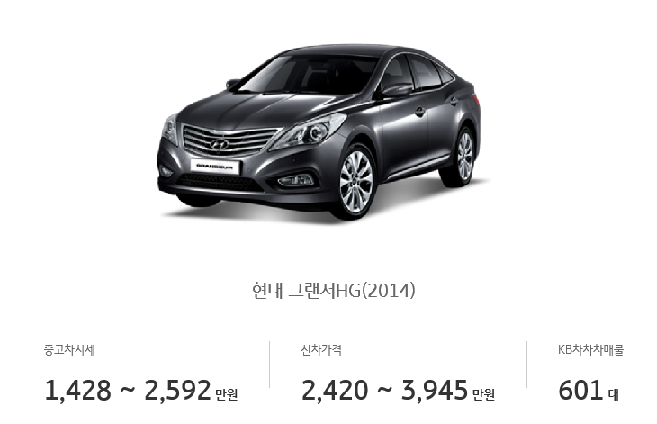
메인 화면
메인 화면
리젠컴퍼니
해당 사이트 접속시 첫 화면
2019.08.07
Note
Description
1 | 클릭 > 시세조회 메인으로 페이지이동
로그인
회원가입
고객센터
이벤트
카테고리 전체
현대오토벨에서 내차를 찾아보세요.
그랜저 HG
#내차견적
#캠핑용
#팰리세이드
내차사기
내차팔기
현대 오토벨만의 시세리포트
실제로 거래되었던 매매가격은 기본.
현대 오토벨만의 빅데이터로 확인하는 적정 시세를 확인하세요.
시세조회
홈서비스
오토옥션
Title
Title
Subtitle
Subtitle
Series
Series 1
Series 2
Series 3
Data 1
Data 2
Data 3
Data 4
Data 5
Data 6
Data 7
Data 8
Data 9
20
25
15
20
10
Axis Y
15
10
5
5
0
A
B
C
D
E
F
G
H
I
J
K
L
0
0
10
20
Axis X
30
40
50
2
찜한 차량
관심차량비교
1
자세히보기
1
최근본차량
공지
상품용차량의 수출업체 명의이전 의무사항 삭제 안내
회사소개 | 제휴문의 | 이용/환불약관 | 개인정보처리방침 | 영상정보처리방침
현대글로비스㈜ 서울특별시 강남구 테헤란로 301 사업자등록번호 : 106-81-97118
COPYRIGHT (C) HYUNDAI GLOVIS CO., LTD. ALL RIGHTS RESERVED.

Slide 18
메인 화면
메인 화면
리젠컴퍼니
해당 사이트 접속시 첫 화면
2019.08.07
Note
Description
1 | 클릭 > 홈서비스 메인으로 페이지이동
로그인
회원가입
고객센터
이벤트
카테고리 전체
현대오토벨에서 내차를 찾아보세요.
그랜저 HG
#내차견적
#캠핑용
#팰리세이드
내차사기
내차팔기
홈서비스 타이틀
현대오토벨 홈서비스 서브 카피 홈서비스 서브 카피 홈서비스 서브 카피 홈서비스 서브
소개 내용
소개내용
소개내용
시세조회
홈서비스
오토옥션
2
찜한 차량
관심차량비교
1
자세히보기
1
최근본차량
공지
상품용차량의 수출업체 명의이전 의무사항 삭제 안내
회사소개 | 제휴문의 | 이용/환불약관 | 개인정보처리방침 | 영상정보처리방침
현대글로비스㈜ 서울특별시 강남구 테헤란로 301 사업자등록번호 : 106-81-97118
COPYRIGHT (C) HYUNDAI GLOVIS CO., LTD. ALL RIGHTS RESERVED.

Slide 19
메인 화면
메인 화면
리젠컴퍼니
해당 사이트 접속시 첫 화면
2019.08.07
Note
Description
1 | 클릭 > 오토옥션 메인으로 페이지이동
로그인
회원가입
고객센터
이벤트
카테고리 전체
현대오토벨에서 내차를 찾아보세요.
그랜저 HG
#내차견적
#캠핑용
#팰리세이드
내차사기
내차팔기
오토옥션 타이틀
현대오토벨 홈서비스 서브 카피 홈서비스 서브 카피 홈서비스 서브 카피 홈서비스 서브
소개 내용
소개내용
소개내용
시세조회
홈서비스
오토옥션
2
찜한 차량
관심차량비교
1
자세히보기
1
최근본차량
공지
상품용차량의 수출업체 명의이전 의무사항 삭제 안내
회사소개 | 제휴문의 | 이용/환불약관 | 개인정보처리방침 | 영상정보처리방침
현대글로비스㈜ 서울특별시 강남구 테헤란로 301 사업자등록번호 : 106-81-97118
COPYRIGHT (C) HYUNDAI GLOVIS CO., LTD. ALL RIGHTS RESERVED.

Slide 20







메인 화면
메인 화면
리젠컴퍼니
해당 사이트 접속시 첫 화면
2019.08.07
Note
내차사기 검색조건 모두 펼치기 화면
Description
1 | X 클릭 > 레이어 사라짐
2 | 클릭 > 선택값 초기화함
로그인
회원가입
고객센터
이벤트
카테고리 전체
현대오토벨에서 내차를 찾아보세요.
그랜저 HG
#내차견적
#캠핑용
#팰리세이드
내차사기
내차팔기
내차 살 땐, 현대 오토벨
시세조회
홈서비스
오토옥션
경차
전체 | 국산 | 수입
최소금액선택
부터
2만 km 미만
연식
부터
1
소형차
현대
검색하기
연식
최대금액선택
까지
2만 ~ 4만 km 미만
까지
2
찜한 차량
준중형차
혼다
직접 입력
4만 ~ 6만 km 미만
직접 입력
관심차량비교
선택
초기화
중형차
포드
2
1
6만 ~ 8만 km 미만
최근본차량
기아
대형차
8만 ~ 10만 km 미만
스포츠카
BMW
10만 km 이상
SUB/RV
아우디

Slide 21
메인 화면
메인 화면
리젠컴퍼니
해당 사이트 접속시 첫 화면
2019.08.07
Note
좌측 상단 카테고리 전체 클릭시 화면
Description
1 | X 클릭시 레이어 사라짐
로그인
회원가입
고객센터
이벤트
카테고리 전체
현대오토벨에서 내차를 찾아보세요.
그랜저 HG
#내차견적
#캠핑용
#팰리세이드
내차사기
기획/특가전 낙찰차량 전용몰 프리미엄몰 스마트매칭 관심차량비교
내차사기
1
내차팔기
방문평가 판매 셀프등록 판매 무평가 판매
내차팔기
내차 살 땐, 현대 오토벨
시세조회
시세조회
홈서비스
매매가이드
오토옥션
이벤트
매매가이드
프라이싱 시스템
2
찜한 차량
관심차량비교
1
최근본차량

Slide 22
0.2
회원가입

Slide 23
회원가입 프로세스
일반회원or 딜러회원
일반 회원약관 동의
본인인증
회원가입
일반회원
일반회원
가입정보입력
가입완료
딜러 회원약관 동의
본인인증
승인
딜러회원
딜러회원 가입정보입력
Y
가입완료

Slide 24
회원가입 정보
1. 회원 유형에 따른 계정정보
계정정보 | 일반회원 | 딜러 회원 |  |  | 비고 | 중복체크
 |  | 딜러회원 | 상사회원 | 필수/선택
아이디 | O | O | O | 필수 | 한글, 영문 제한 글자수 확정필요 | O
이름 | O | O | O | 필수 | 본인인증 DATA | X
비밀번호 | O | O | O | 필수 | 영문,숫자,특수문자 조합과 제한 글자수 확정필요 | -
휴대폰번호 | O | O | O | 필수 | 본인인증 DATA,. 또는 사용자가 입력 후 SMS로 인증여부 확정필요 | O
이메일 | O | O | O | 필수 | 이메일 인증여부 확정필요 | -
주소 | O | O | O | 선택
프로필사진 | X | O | O | 선택
소속상사명/대표자명 | X | O | O | 필수 | 직접 기입
소속단지 | X | O | X | 필수 | 지역 / 소속단지 셀렉박스 선택
종사원증번호/유효기간 | X | O | X | 필수
종사원증이미지 | X | O | X | 필수
사업자등록번호 | X | X | O | 필수
사업자주소 | X | X | O | 필수
사업자등록증이미지 | X | X | O | 필수
법인등록번호 | X | X | O | 필수
법인사업자등록증이미지 | X | X | O | 필수

Slide 25


회원가입
메인 > 회원가입
리젠컴퍼니
메인/로그인/기타 등의 유입을 통해 회원가입페이지 접속할 때 제공되는 화면
2019.08.05
GNB
Note
Description
1 | 일반회원 가입 화면으로 페이지이동
2 | 딜러회원 가입 화면으로 페이지이동
3 | 로그인 화면으로 페이지 이동
퀵
메뉴
회원가입
가입 유형을 선택해주세요.
만 14세 이상만 가입이 가능합니다.
일반 회원
딜러 회원
차량을 사거나 팔려는 회원
차량 매매업을 하시는 사업자 회원
1
2
회원가입
회원가입
3
이미 계정이 있으신가요? 로그인

Slide 26
회원가입
메인 > 회원가입 > 일반회원가입 > 약관동의
일반회원 유형 가입할 때 약관 동의 받는 페이지
GNB
Note
Description
1 | 필수 입력 항목 미체크 상태 > 본인인증 버튼 클릭시, 알럿 메시지 노출 (우선순위 아래) 현대 오토벨 이용 약관에 동의해주세요. 개인정보 수집·이용 안내에 동의해주세요. 개인정보 제공 안내에 동의해주세요.
2 | 체크 클릭시 > 모든 필수 항목 체크 상태로 함
3 | 체크 클릭시 > 모든 항목 체크 상태로 함
일반회원 가입 약관 동의
퀵
메뉴
1
현대 오토벨 이용 약관 (필수)
약관 전문 노출 영역
>
>
개인정보 수집·이용 안내 (필수)
>
약관 전문 노출 영역
>
개인정보 제공 안내 (필수)
약관 전문 노출 영역
>
>
마케팅 활용/수신 (선택)
알럿 예시
>
현대 오토벨 이용 약관에 동의해 주세요.
약관 전문 노출 영역
>
OK
2
3
필수 약관 동의
약관 전체 동의

Slide 27
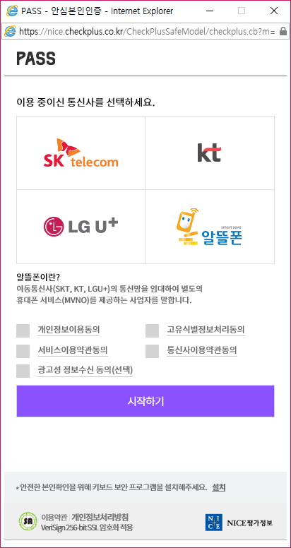
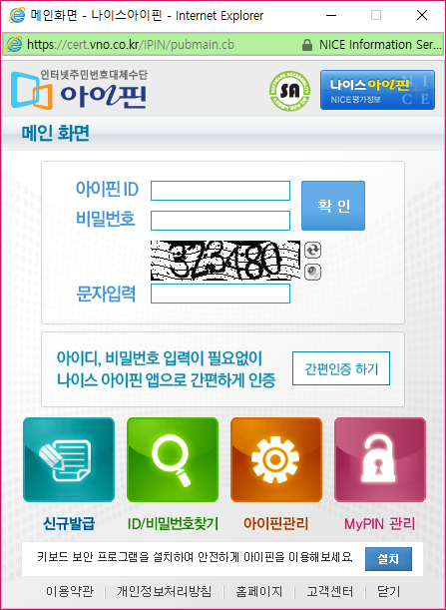
회원가입
메인 > 회원가입 > 일반회원가입 > 약관동의
일반회원 유형 가입할 때 약관 동의 받는 페이지
Note
Description
1 | 버튼 클릭시 각 인증 절차 시작
2 | 인증 성공 메시지 출력 > 정보입력 페이지 이동 인증이 완료되었습니다.
본인인증
●
휴대폰 인증
아이핀(i-PIN) 인증
만 14세 미만은 가입하실 수 없습니다.
본인인증 시 제공되는 정보는 인증 이외의 용도로 이용 또는 저장하지 않습니다.
1
본인인증
외부 인증으로 처리
2

Slide 28
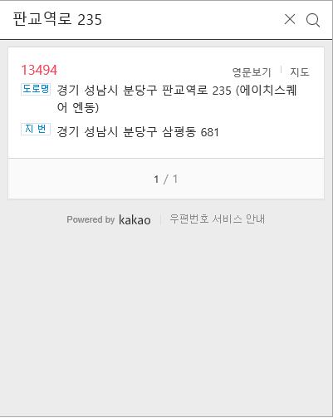
회원가입
메인 > 회원가입 > 일반회원가입 > 개인정보 입력
리젠컴퍼니
일반회원 유형 가입할 때 개인정보 입력받는 페이지
2019.08.07
GNB
Note
Description
1 | 아이디 중복확인 (필수) 중복체크 후 각 알럿 메시지 노출 - 중복X 사용 가능한 아이디입니다. - 중복O 이미 등록된 아이디입니다.
2 | - 아이디 중복확인 미이행시 메시지 출력 아이디 중복확인을 해주세요. - 아이디 영문, 숫자 혼합 15자 이내 불충족시 메시지 출력 아이디는 영문, 숫자 혼합 15자 이내로 입력해주세요.
3 | - 비밀번호 입력 기준 불충족시 메시지 출력 비밀번호는 영문, 숫자, 특수문자 혼합 8~15자 이내로 입력해주세요. - 비밀번호 확인과 불일치시 메시지 출력 비밀번호가 일치하지 않습니다.
4 | - 이메일 입력 기준 불충족시 메시지 출력 올바른 이메일 주소를 입력하세요. (예: name@gmail.com) - 중복 등록된 이메일일 경우 메시지 이미 등록된 이메일입니다.
5 | 클릭시, 우편번호 검색 팝업
6 | 우편번호 미입력시 메시지 출력 우편번호를 검색해주세요. 상세주소 인풋 미입력시 상세주소를 입력해주세요.
일반회원 가입
퀵
메뉴
이름
이현대
휴대폰 인증한 경우
휴대폰번호
010-1234-5678
아이핀 인증한 경우
휴대폰 인증번호 SMS 발송
아이디 *
영문, 숫자 혼합 15자 이내
1
중복확인
휴대폰번호 *
010 ▼
1234
5678
인증
아이디 중복확인을 해주세요.
2
인증번호를 입력하세요.
비밀번호 *
영문, 숫자, 특수문자 혼합 8~15자 이내
02:59
시간초과
비밀번호 확인 *
영문, 숫자, 특수문자 혼합 8~15자 이내
비밀번호가 일치하지 않습니다.
3
이메일 *
올바른 이메일 주소를 입력하세요. (예: name@gmail.com)
4
주소
우편번호
5
우편번호검색
서비스
우편번호를 검색해주세요.
6
가입완료

Slide 29
회원가입
메인 > 회원가입 > 일반회원 가입 완료
리젠컴퍼니
가입 완료시 보여지는 페이지
2019.08.07
GNB
Note
회원가입 완료 후, 자동 로그인 처리
Description
퀵
메뉴
환영합니다.
회원가입이 완료되었습니다.
현대오토벨에서 다양한 중고차 서비스와 혜택을 받아보세요.
믿을 수 있는
현대오토벨에서
내차사기
바로가기
나에게 맞는 방법으로
편리하게
내차팔기
바로가기
내 차 상태에 맞는
시세 리포트 제공
시세조회
바로가기
메인으로

Slide 30
회원가입
메인 > 회원가입 > 딜러회원가입 > 약관동의
리젠컴퍼니
딜러회원 유형 가입할 때 약관 동의 받는 페이지
2019.08.07
GNB
Note
타이틀을 제외한 기능은 일반회원가입 페이지와 동일함
Description
딜러회원 가입 약관 동의
퀵
메뉴
현대 오토벨 이용 약관 (필수)
약관 전문 노출 영역
>
>
개인정보 수집·이용 안내 (필수)
>
약관 전문 노출 영역
>
개인정보 제공 안내 (필수)
약관 전문 노출 영역
>
>
마케팅 활용/수신 (선택)
>
약관 전문 노출 영역
>
필수 약관 동의
약관 전체 동의

Slide 31
회원가입
메인 > 회원가입 > 딜러회원가입 > 약관동의
리젠컴퍼니
딜러회원 유형 가입할 때 약관 동의 받는 페이지
2019.08.07
Note
타이틀을 제외한 기능은 일반회원가입 페이지와 동일함
Description
본인인증
●
휴대폰 인증
아이핀(i-PIN) 인증
만 14세 미만은 가입하실 수 없습니다.
본인인증 시 제공되는 정보는 인증 이외의 용도로 이용 또는 저장하지 않습니다.
본인인증

Slide 32
회원가입
메인 > 회원가입 > 딜러회원가입 > 개인정보 입력
리젠컴퍼니
딜러회원 유형 가입할 때 개인정보 입력받는 페이지
2019.08.07
GNB
Note
타이틀을 제외한 기능은 일반회원가입 페이지와 동일함 동일 범위: 이름~ 주소
Description
퀵
메뉴
딜러회원 가입
이름
이현대
휴대폰 인증한 경우
휴대폰번호
010-1234-5678
아이핀 인증한 경우
휴대폰 인증번호 SMS 발송
아이디 *
영문, 숫자 혼합 15자 이내
중복확인
휴대폰번호 *
010 ▼
1234
5678
인증
아이디 중복확인을 해주세요.
인증번호를 입력하세요.
비밀번호 *
영문, 숫자, 특수문자 혼합 8~15자 이내
02:59
시간초과
비밀번호 확인 *
영문, 숫자, 특수문자 혼합 8~15자 이내
비밀번호가 일치하지 않습니다.
이메일 *
올바른 이메일 주소를 입력하세요. (예: name@gmail.com)
주소
우편번호
우편번호검색
서비스
우편번호를 검색해주세요.

Slide 33
회원가입
메인 > 회원가입 > 딜러회원가입 > 개인정보 입력
리젠컴퍼니
딜러회원 유형 가입할 때 개인정보 입력받는 페이지
2019.08.07
Note
상세 기능은 기능정의 후 작성 예정
Description
딜러구분 *
딜러회원 ▼
선택 ▼
딜러회원
상사회원
소속상사명 / 대표자명 *
소속단지 *
선택 ▼
선택 ▼
딜러 회원 구분 변경 시 메시지
종사원증번호/유효기간 *
입력하신 정보가 사라집니다. 변경하시겠습니까?
딜러회원
입력정보
확인
취소
종사원증 이미지 *
찾아보기
프로필 사진 *
찾아보기
공개 ▼
* 이미지 등록기준 : 80X100 사이즈 / JPG 파일
* 본인 프로필이 아닌 사진(예 : 연예인, 동물 등) 등록 시 삭제될 수도 있습니다.
가입완료

Slide 34
회원가입
메인 > 회원가입 > 딜러회원가입 > 개인정보 입력
리젠컴퍼니
딜러회원 유형 가입할 때 개인정보 입력받는 페이지
2019.08.07
Note
상세 기능은 기능정의 후 작성 예정
Description
딜러구분 *
상사회원 ▼
소속상사명 / 대표자명 *
사업자등록번호 *
사업자주소 *
우편번호
상사회원
입력정보
사업자등록증 이미지 *
찾아보기
법인등록번호 *
법인사업자등록증 이미지 *
찾아보기
프로필 사진 *
찾아보기
공개 ▼
* 이미지 등록기준 : 80X100 사이즈 / JPG 파일
* 본인 프로필이 아닌 사진(예 : 연예인, 동물 등) 등록 시 삭제될 수도 있습니다.
가입완료

Slide 35
회원가입
메인 > 회원가입 > 딜러회원 가입 완료
리젠컴퍼니
딜러 가입 완료시 보여지는 페이지
2019.08.07
GNB
Note
회원가입 완료 후, 승인 대기
Description
퀵
메뉴
회원가입이 완료되었습니다.
딜러회원 승인 후, 이용이 가능합니다.
현대오토벨에서 다양한 중고차 서비스와 혜택을 받아보세요.
믿을 수 있는
현대오토벨에서
내차사기
바로가기
나에게 맞는 방법으로
편리하게
내차팔기
바로가기
내 차 상태에 맞는
시세 리포트 제공
시세조회
바로가기
메인으로

Slide 36
0.3
로그인

Slide 37
로그인 프로세스
5회 이상 실패
보안문자 입력
로그인 실패
아이디 찾기
본인인증/이메일인증
아이디
마스킹 처리해 전달
비밀번호 찾기
로그인
회원
비밀번호 찾기
본인인증/이메일인증
이메일로
임시 비밀번호 발송
재로그인
비밀번호 재설정
로그인 성공
아래 내용 수급 예정
비밀번호 교체 권유와 시기 결정 필요
휴면계정 사용 여부 결정 필요 (휴면 기간, 휴면 계정 전환, 해지시 처리 등)
비회원
본인인증
로그인 성공

Slide 38
로그인 화면
회원 로그인 화면 (일반, 딜러)
리젠컴퍼니
메인 > 로그인 > 회원탭
2019.08.05
GNB
Note
로그인 기능정의와 정보 확정 후, 각 기능 설명 추가 예정
Description
로그인
회원
비회원
아이디
회원 아이디 또는 비밀번호가 일치하지 않습니다. (5회 이상 오류시 본인확인 후 로그인 가능합니다.)
비밀번호
OK
로그인
회원가입 | 아이디찾기 | 비밀번호찾기
푸터

Slide 39
로그인 화면
비회원 로그인 화면
리젠컴퍼니
메인 > 로그인 > 비회원탭
2019.08.05
GNB
Note
로그인 기능정의와 정보 확정 후, 각 기능 설명 추가 예정
Description
로그인
회원
비회원
비회원으로 내차팔기를 신청하셨다면,
본인인증 후, 이용 조회가 가능합니다.
휴대폰 인증
아이핀 (i – Pin) 인증
회원가입 | 아이디찾기 | 비밀번호찾기
푸터

Slide 40
0.4
아이디찾기
작성 예정

Slide 41
0.5
비밀번호찾기
작성 예정

